Slide 1


Aspectos Regionales para el Desarrollo de la Industria de Hidrógeno Verde en Magallanes
María Luisa Ojeda Almonacid
Secretaria Regional Ministerial de Energía
Magallanes y Antártica Chilena
mojeda@minenergia.cl
JORNADAS GANADERAS 2022
ASOGAMA A.G
18-19 Agosto 2022

Slide 2
Hidrógeno verde:
Aspectos Generales

Slide 3
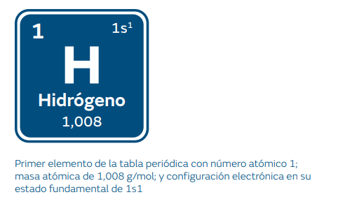
Aspectos Generales H2
Hidrógeno: el elemento químico de estructura más simple de la tabla periódica y el más abundante del universo. En nuestro planeta sólo se encuentra de forma combinada con otros elementos, cómo es el caso del agua y el metano. Su forma molecular (H2) se encuentra normalmente en forma de gas incoloro, inodoro, muy reactivo e inflamable.
Fuente: Fundación Naturgy (2020)
Notes:
La transición energética hacia las energías renovables comenzó en nuestro país hace algunos años
Esta transición implica que vamos a dejar de utilizar combustibles fósiles, como el carbón, el gas y el petróleo como fuentes de energía, para pasar a utilizar energías limpias
Esto es un gran hito como país porque nosotros no poseemos grandes reservas de combustibles fósiles y por eso prácticamente todo lo que utilizamos tenemos que importarlo, lo que representa una desventaja para nosotros que vamos a dejar atrás
En cambio, tenemos disponibles grandes cantidades de radiación solar, lugares con buenos vientos, cursos de agua caudalosos, y energía de la tierra la cadena volcánica de los Andes. Incluso tenemos una gran costa que en el futuro nos podría brindar una insuperable fuente de energía mareomotriz. Esos recursos energéticos nos posicionan como uno de los países con más posibilidades de exportar energía verde.
Esta transición no solo está ocurriendo en Chile, si no que es además indispensable a nivel mundial, porque es urgente frenar las emisiones de gases de efecto invernadero, que ocasiona la utilización de combustibles fósiles para generar energía. Chile quiere transformarse en un líder mundial de esta transición, para empujar a los demás países a seguirlo.
Esta transición entonces es una necesidad y a la vez una oportunidad para nuestro país.
Y es verdad que ya hemos comenzado a avanzar en que la cantidad de electricidad que generamos con fuentes renovables no convencionales en la última década, que aumentó a un 20% del total, pero todavía falta mucho.
En los próximos años vamos a cambiar la forma en que nos transportamos, porque los autos y medios de transporte serán eléctricos, la forma en que nos calefaccionamos y cocinamos, y los trabajos de muchas personas. Ese cambio va a ocurrir porque cambiaremos la energía que utilizamos proveniente de combustibles fósiles por fuentes renovables que no generan emisiones. Esta transición va a significar entonces un gran cambio en el transporte, la industria, el comercio, las edificaciones y en la vida de todas las personas.
Y no va a ser fácil, porque para que este cambio ocurra vamos a necesitar muchas cosas. Necesitaremos nuevas plantas generadoras, adaptar nuestros sistemas al transporte y uso de nuevas energías, generar capacidad de almacenamiento de energía porque los recursos renovables son variables, vamos a tener que adecuar las leyes y regulaciones que rigen el sistema energético, y vamos a tener que adaptar nuestro comportamiento a nuevas tecnologías.
Si deseamos llegar a ser carbono neutrales al 2050 como nos hemos propuesto, tendremos que apurar el tranco en el camino de implementación de estos cambios. No hay tiempo que perder y hay que ponerse manos a la obra YA!

Slide 4
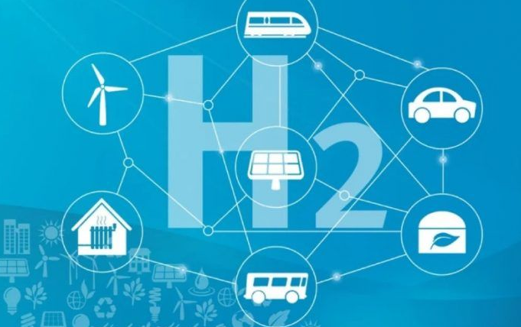
Aspectos Generales H2
• Es el único combustible que no genera dióxido de carbono (CO2) durante su utilización, ya que su combinación con oxígeno produce únicamente agua.
• Las reservas son inagotables, ya que es un combustible renovable.
• Se puede almacenar físicamente de forma relativamente sencilla, como gas presurizado o como líquido. Estas propiedades únicas hacen que sea fundamental superar los desafíos que existen con el fin de construir una economía basada en hidrógeno renovable.
Notes:
La transición energética hacia las energías renovables comenzó en nuestro país hace algunos años
Esta transición implica que vamos a dejar de utilizar combustibles fósiles, como el carbón, el gas y el petróleo como fuentes de energía, para pasar a utilizar energías limpias
Esto es un gran hito como país porque nosotros no poseemos grandes reservas de combustibles fósiles y por eso prácticamente todo lo que utilizamos tenemos que importarlo, lo que representa una desventaja para nosotros que vamos a dejar atrás
En cambio, tenemos disponibles grandes cantidades de radiación solar, lugares con buenos vientos, cursos de agua caudalosos, y energía de la tierra la cadena volcánica de los Andes. Incluso tenemos una gran costa que en el futuro nos podría brindar una insuperable fuente de energía mareomotriz. Esos recursos energéticos nos posicionan como uno de los países con más posibilidades de exportar energía verde.
Esta transición no solo está ocurriendo en Chile, si no que es además indispensable a nivel mundial, porque es urgente frenar las emisiones de gases de efecto invernadero, que ocasiona la utilización de combustibles fósiles para generar energía. Chile quiere transformarse en un líder mundial de esta transición, para empujar a los demás países a seguirlo.
Esta transición entonces es una necesidad y a la vez una oportunidad para nuestro país.
Y es verdad que ya hemos comenzado a avanzar en que la cantidad de electricidad que generamos con fuentes renovables no convencionales en la última década, que aumentó a un 20% del total, pero todavía falta mucho.
En los próximos años vamos a cambiar la forma en que nos transportamos, porque los autos y medios de transporte serán eléctricos, la forma en que nos calefaccionamos y cocinamos, y los trabajos de muchas personas. Ese cambio va a ocurrir porque cambiaremos la energía que utilizamos proveniente de combustibles fósiles por fuentes renovables que no generan emisiones. Esta transición va a significar entonces un gran cambio en el transporte, la industria, el comercio, las edificaciones y en la vida de todas las personas.
Y no va a ser fácil, porque para que este cambio ocurra vamos a necesitar muchas cosas. Necesitaremos nuevas plantas generadoras, adaptar nuestros sistemas al transporte y uso de nuevas energías, generar capacidad de almacenamiento de energía porque los recursos renovables son variables, vamos a tener que adecuar las leyes y regulaciones que rigen el sistema energético, y vamos a tener que adaptar nuestro comportamiento a nuevas tecnologías.
Si deseamos llegar a ser carbono neutrales al 2050 como nos hemos propuesto, tendremos que apurar el tranco en el camino de implementación de estos cambios. No hay tiempo que perder y hay que ponerse manos a la obra YA!

Slide 5
Aspectos Generales H2
El hidrógeno como “Vector Energético”
El hidrógeno no se considera una fuente de energía primaria como los combustibles fósiles o las energías solar, hidráulica o eólica -ya que se encuentra básicamente en forma de agua-, sino un medio para almacenar y transportar energía; es decir, un vector energético.
Notes:
La transición energética hacia las energías renovables comenzó en nuestro país hace algunos años
Esta transición implica que vamos a dejar de utilizar combustibles fósiles, como el carbón, el gas y el petróleo como fuentes de energía, para pasar a utilizar energías limpias
Esto es un gran hito como país porque nosotros no poseemos grandes reservas de combustibles fósiles y por eso prácticamente todo lo que utilizamos tenemos que importarlo, lo que representa una desventaja para nosotros que vamos a dejar atrás
En cambio, tenemos disponibles grandes cantidades de radiación solar, lugares con buenos vientos, cursos de agua caudalosos, y energía de la tierra la cadena volcánica de los Andes. Incluso tenemos una gran costa que en el futuro nos podría brindar una insuperable fuente de energía mareomotriz. Esos recursos energéticos nos posicionan como uno de los países con más posibilidades de exportar energía verde.
Esta transición no solo está ocurriendo en Chile, si no que es además indispensable a nivel mundial, porque es urgente frenar las emisiones de gases de efecto invernadero, que ocasiona la utilización de combustibles fósiles para generar energía. Chile quiere transformarse en un líder mundial de esta transición, para empujar a los demás países a seguirlo.
Esta transición entonces es una necesidad y a la vez una oportunidad para nuestro país.
Y es verdad que ya hemos comenzado a avanzar en que la cantidad de electricidad que generamos con fuentes renovables no convencionales en la última década, que aumentó a un 20% del total, pero todavía falta mucho.
En los próximos años vamos a cambiar la forma en que nos transportamos, porque los autos y medios de transporte serán eléctricos, la forma en que nos calefaccionamos y cocinamos, y los trabajos de muchas personas. Ese cambio va a ocurrir porque cambiaremos la energía que utilizamos proveniente de combustibles fósiles por fuentes renovables que no generan emisiones. Esta transición va a significar entonces un gran cambio en el transporte, la industria, el comercio, las edificaciones y en la vida de todas las personas.
Y no va a ser fácil, porque para que este cambio ocurra vamos a necesitar muchas cosas. Necesitaremos nuevas plantas generadoras, adaptar nuestros sistemas al transporte y uso de nuevas energías, generar capacidad de almacenamiento de energía porque los recursos renovables son variables, vamos a tener que adecuar las leyes y regulaciones que rigen el sistema energético, y vamos a tener que adaptar nuestro comportamiento a nuevas tecnologías.
Si deseamos llegar a ser carbono neutrales al 2050 como nos hemos propuesto, tendremos que apurar el tranco en el camino de implementación de estos cambios. No hay tiempo que perder y hay que ponerse manos a la obra YA!

Slide 6
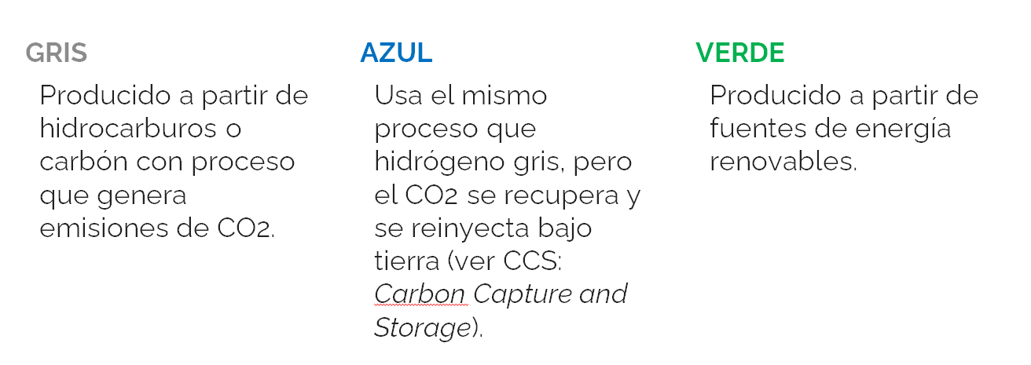
Tipos de Hidrógeno
Notes:
La transición energética hacia las energías renovables comenzó en nuestro país hace algunos años
Esta transición implica que vamos a dejar de utilizar combustibles fósiles, como el carbón, el gas y el petróleo como fuentes de energía, para pasar a utilizar energías limpias
Esto es un gran hito como país porque nosotros no poseemos grandes reservas de combustibles fósiles y por eso prácticamente todo lo que utilizamos tenemos que importarlo, lo que representa una desventaja para nosotros que vamos a dejar atrás
En cambio, tenemos disponibles grandes cantidades de radiación solar, lugares con buenos vientos, cursos de agua caudalosos, y energía de la tierra la cadena volcánica de los Andes. Incluso tenemos una gran costa que en el futuro nos podría brindar una insuperable fuente de energía mareomotriz. Esos recursos energéticos nos posicionan como uno de los países con más posibilidades de exportar energía verde.
Esta transición no solo está ocurriendo en Chile, si no que es además indispensable a nivel mundial, porque es urgente frenar las emisiones de gases de efecto invernadero, que ocasiona la utilización de combustibles fósiles para generar energía. Chile quiere transformarse en un líder mundial de esta transición, para empujar a los demás países a seguirlo.
Esta transición entonces es una necesidad y a la vez una oportunidad para nuestro país.
Y es verdad que ya hemos comenzado a avanzar en que la cantidad de electricidad que generamos con fuentes renovables no convencionales en la última década, que aumentó a un 20% del total, pero todavía falta mucho.
En los próximos años vamos a cambiar la forma en que nos transportamos, porque los autos y medios de transporte serán eléctricos, la forma en que nos calefaccionamos y cocinamos, y los trabajos de muchas personas. Ese cambio va a ocurrir porque cambiaremos la energía que utilizamos proveniente de combustibles fósiles por fuentes renovables que no generan emisiones. Esta transición va a significar entonces un gran cambio en el transporte, la industria, el comercio, las edificaciones y en la vida de todas las personas.
Y no va a ser fácil, porque para que este cambio ocurra vamos a necesitar muchas cosas. Necesitaremos nuevas plantas generadoras, adaptar nuestros sistemas al transporte y uso de nuevas energías, generar capacidad de almacenamiento de energía porque los recursos renovables son variables, vamos a tener que adecuar las leyes y regulaciones que rigen el sistema energético, y vamos a tener que adaptar nuestro comportamiento a nuevas tecnologías.
Si deseamos llegar a ser carbono neutrales al 2050 como nos hemos propuesto, tendremos que apurar el tranco en el camino de implementación de estos cambios. No hay tiempo que perder y hay que ponerse manos a la obra YA!

Slide 7
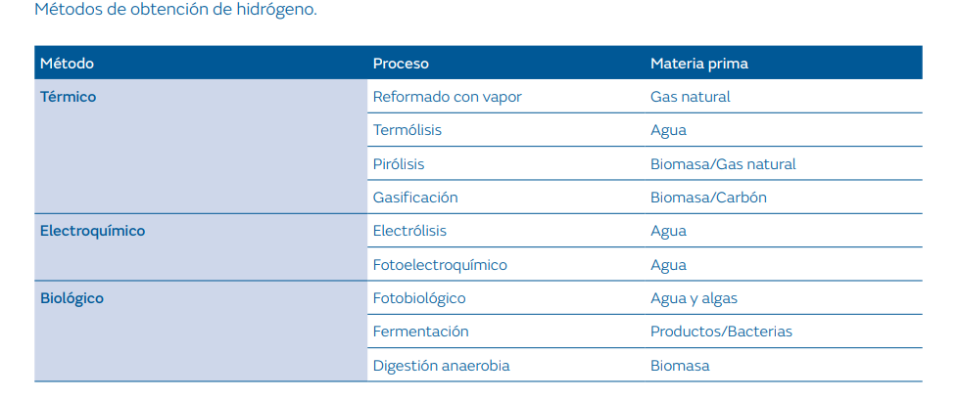
Producción

Slide 8
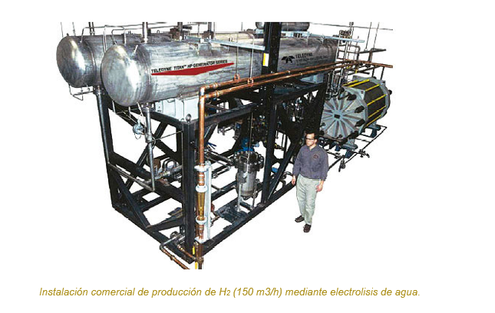
Producción Electrolítica de Hidrógeno
Fuente: https://www.fundacionnaturgy.org/publicacion/hidrogeno-vector-energetico-de-una-economia-descarbonizada/
Notes:
La transición energética hacia las energías renovables comenzó en nuestro país hace algunos años
Esta transición implica que vamos a dejar de utilizar combustibles fósiles, como el carbón, el gas y el petróleo como fuentes de energía, para pasar a utilizar energías limpias
Esto es un gran hito como país porque nosotros no poseemos grandes reservas de combustibles fósiles y por eso prácticamente todo lo que utilizamos tenemos que importarlo, lo que representa una desventaja para nosotros que vamos a dejar atrás
En cambio, tenemos disponibles grandes cantidades de radiación solar, lugares con buenos vientos, cursos de agua caudalosos, y energía de la tierra la cadena volcánica de los Andes. Incluso tenemos una gran costa que en el futuro nos podría brindar una insuperable fuente de energía mareomotriz. Esos recursos energéticos nos posicionan como uno de los países con más posibilidades de exportar energía verde.
Esta transición no solo está ocurriendo en Chile, si no que es además indispensable a nivel mundial, porque es urgente frenar las emisiones de gases de efecto invernadero, que ocasiona la utilización de combustibles fósiles para generar energía. Chile quiere transformarse en un líder mundial de esta transición, para empujar a los demás países a seguirlo.
Esta transición entonces es una necesidad y a la vez una oportunidad para nuestro país.
Y es verdad que ya hemos comenzado a avanzar en que la cantidad de electricidad que generamos con fuentes renovables no convencionales en la última década, que aumentó a un 20% del total, pero todavía falta mucho.
En los próximos años vamos a cambiar la forma en que nos transportamos, porque los autos y medios de transporte serán eléctricos, la forma en que nos calefaccionamos y cocinamos, y los trabajos de muchas personas. Ese cambio va a ocurrir porque cambiaremos la energía que utilizamos proveniente de combustibles fósiles por fuentes renovables que no generan emisiones. Esta transición va a significar entonces un gran cambio en el transporte, la industria, el comercio, las edificaciones y en la vida de todas las personas.
Y no va a ser fácil, porque para que este cambio ocurra vamos a necesitar muchas cosas. Necesitaremos nuevas plantas generadoras, adaptar nuestros sistemas al transporte y uso de nuevas energías, generar capacidad de almacenamiento de energía porque los recursos renovables son variables, vamos a tener que adecuar las leyes y regulaciones que rigen el sistema energético, y vamos a tener que adaptar nuestro comportamiento a nuevas tecnologías.
Si deseamos llegar a ser carbono neutrales al 2050 como nos hemos propuesto, tendremos que apurar el tranco en el camino de implementación de estos cambios. No hay tiempo que perder y hay que ponerse manos a la obra YA!

Slide 9
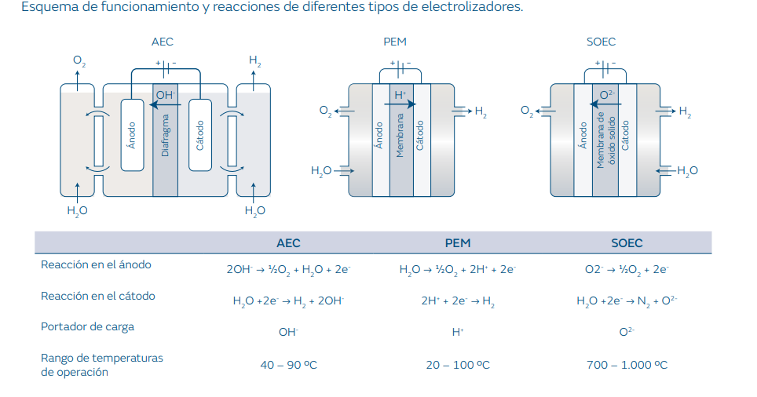
Equipo Crítico Electrólizador
Fuente: https://www.fundacionnaturgy.org/publicacion/hidrogeno-vector-energetico-de-una-economia-descarbonizada/
Notes:
La transición energética hacia las energías renovables comenzó en nuestro país hace algunos años
Esta transición implica que vamos a dejar de utilizar combustibles fósiles, como el carbón, el gas y el petróleo como fuentes de energía, para pasar a utilizar energías limpias
Esto es un gran hito como país porque nosotros no poseemos grandes reservas de combustibles fósiles y por eso prácticamente todo lo que utilizamos tenemos que importarlo, lo que representa una desventaja para nosotros que vamos a dejar atrás
En cambio, tenemos disponibles grandes cantidades de radiación solar, lugares con buenos vientos, cursos de agua caudalosos, y energía de la tierra la cadena volcánica de los Andes. Incluso tenemos una gran costa que en el futuro nos podría brindar una insuperable fuente de energía mareomotriz. Esos recursos energéticos nos posicionan como uno de los países con más posibilidades de exportar energía verde.
Esta transición no solo está ocurriendo en Chile, si no que es además indispensable a nivel mundial, porque es urgente frenar las emisiones de gases de efecto invernadero, que ocasiona la utilización de combustibles fósiles para generar energía. Chile quiere transformarse en un líder mundial de esta transición, para empujar a los demás países a seguirlo.
Esta transición entonces es una necesidad y a la vez una oportunidad para nuestro país.
Y es verdad que ya hemos comenzado a avanzar en que la cantidad de electricidad que generamos con fuentes renovables no convencionales en la última década, que aumentó a un 20% del total, pero todavía falta mucho.
En los próximos años vamos a cambiar la forma en que nos transportamos, porque los autos y medios de transporte serán eléctricos, la forma en que nos calefaccionamos y cocinamos, y los trabajos de muchas personas. Ese cambio va a ocurrir porque cambiaremos la energía que utilizamos proveniente de combustibles fósiles por fuentes renovables que no generan emisiones. Esta transición va a significar entonces un gran cambio en el transporte, la industria, el comercio, las edificaciones y en la vida de todas las personas.
Y no va a ser fácil, porque para que este cambio ocurra vamos a necesitar muchas cosas. Necesitaremos nuevas plantas generadoras, adaptar nuestros sistemas al transporte y uso de nuevas energías, generar capacidad de almacenamiento de energía porque los recursos renovables son variables, vamos a tener que adecuar las leyes y regulaciones que rigen el sistema energético, y vamos a tener que adaptar nuestro comportamiento a nuevas tecnologías.
Si deseamos llegar a ser carbono neutrales al 2050 como nos hemos propuesto, tendremos que apurar el tranco en el camino de implementación de estos cambios. No hay tiempo que perder y hay que ponerse manos a la obra YA!

Slide 10
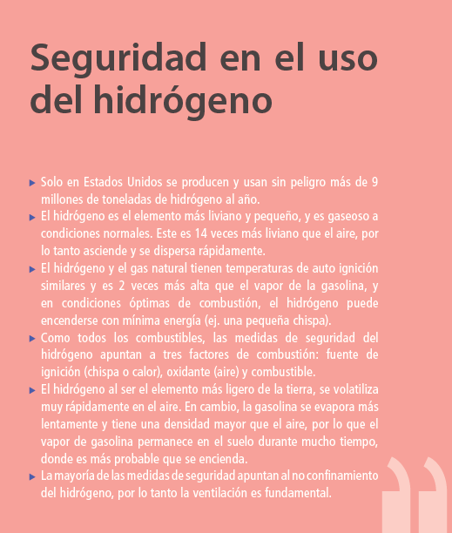
Seguridad
¿es seguro el Hidrógeno?
El hidrógeno ha sido utilizado de forma segura por muchas décadas en la industria. Solo en Estados Unidos se producen y usan sin peligro más de 9 millones de toneladas de hidrógeno al año, el cual es utilizado en aplicaciones
químicas y metalúrgicas, en la industria
alimenticia, el programa espacial, entre otras.
Por lo tanto, para un uso seguro, el diseño de estructuras donde el hidrógeno es almacenado y utilizado, debe considerar las propiedades
únicas de este elemento.
Notes:
La transición energética hacia las energías renovables comenzó en nuestro país hace algunos años
Esta transición implica que vamos a dejar de utilizar combustibles fósiles, como el carbón, el gas y el petróleo como fuentes de energía, para pasar a utilizar energías limpias
Esto es un gran hito como país porque nosotros no poseemos grandes reservas de combustibles fósiles y por eso prácticamente todo lo que utilizamos tenemos que importarlo, lo que representa una desventaja para nosotros que vamos a dejar atrás
En cambio, tenemos disponibles grandes cantidades de radiación solar, lugares con buenos vientos, cursos de agua caudalosos, y energía de la tierra la cadena volcánica de los Andes. Incluso tenemos una gran costa que en el futuro nos podría brindar una insuperable fuente de energía mareomotriz. Esos recursos energéticos nos posicionan como uno de los países con más posibilidades de exportar energía verde.
Esta transición no solo está ocurriendo en Chile, si no que es además indispensable a nivel mundial, porque es urgente frenar las emisiones de gases de efecto invernadero, que ocasiona la utilización de combustibles fósiles para generar energía. Chile quiere transformarse en un líder mundial de esta transición, para empujar a los demás países a seguirlo.
Esta transición entonces es una necesidad y a la vez una oportunidad para nuestro país.
Y es verdad que ya hemos comenzado a avanzar en que la cantidad de electricidad que generamos con fuentes renovables no convencionales en la última década, que aumentó a un 20% del total, pero todavía falta mucho.
En los próximos años vamos a cambiar la forma en que nos transportamos, porque los autos y medios de transporte serán eléctricos, la forma en que nos calefaccionamos y cocinamos, y los trabajos de muchas personas. Ese cambio va a ocurrir porque cambiaremos la energía que utilizamos proveniente de combustibles fósiles por fuentes renovables que no generan emisiones. Esta transición va a significar entonces un gran cambio en el transporte, la industria, el comercio, las edificaciones y en la vida de todas las personas.
Y no va a ser fácil, porque para que este cambio ocurra vamos a necesitar muchas cosas. Necesitaremos nuevas plantas generadoras, adaptar nuestros sistemas al transporte y uso de nuevas energías, generar capacidad de almacenamiento de energía porque los recursos renovables son variables, vamos a tener que adecuar las leyes y regulaciones que rigen el sistema energético, y vamos a tener que adaptar nuestro comportamiento a nuevas tecnologías.
Si deseamos llegar a ser carbono neutrales al 2050 como nos hemos propuesto, tendremos que apurar el tranco en el camino de implementación de estos cambios. No hay tiempo que perder y hay que ponerse manos a la obra YA!

Slide 11
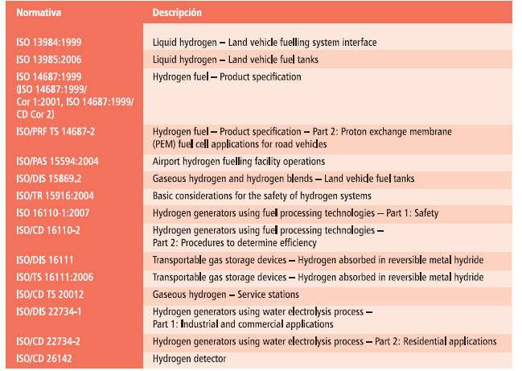
Normativa ISO
Notes:
La transición energética hacia las energías renovables comenzó en nuestro país hace algunos años
Esta transición implica que vamos a dejar de utilizar combustibles fósiles, como el carbón, el gas y el petróleo como fuentes de energía, para pasar a utilizar energías limpias
Esto es un gran hito como país porque nosotros no poseemos grandes reservas de combustibles fósiles y por eso prácticamente todo lo que utilizamos tenemos que importarlo, lo que representa una desventaja para nosotros que vamos a dejar atrás
En cambio, tenemos disponibles grandes cantidades de radiación solar, lugares con buenos vientos, cursos de agua caudalosos, y energía de la tierra la cadena volcánica de los Andes. Incluso tenemos una gran costa que en el futuro nos podría brindar una insuperable fuente de energía mareomotriz. Esos recursos energéticos nos posicionan como uno de los países con más posibilidades de exportar energía verde.
Esta transición no solo está ocurriendo en Chile, si no que es además indispensable a nivel mundial, porque es urgente frenar las emisiones de gases de efecto invernadero, que ocasiona la utilización de combustibles fósiles para generar energía. Chile quiere transformarse en un líder mundial de esta transición, para empujar a los demás países a seguirlo.
Esta transición entonces es una necesidad y a la vez una oportunidad para nuestro país.
Y es verdad que ya hemos comenzado a avanzar en que la cantidad de electricidad que generamos con fuentes renovables no convencionales en la última década, que aumentó a un 20% del total, pero todavía falta mucho.
En los próximos años vamos a cambiar la forma en que nos transportamos, porque los autos y medios de transporte serán eléctricos, la forma en que nos calefaccionamos y cocinamos, y los trabajos de muchas personas. Ese cambio va a ocurrir porque cambiaremos la energía que utilizamos proveniente de combustibles fósiles por fuentes renovables que no generan emisiones. Esta transición va a significar entonces un gran cambio en el transporte, la industria, el comercio, las edificaciones y en la vida de todas las personas.
Y no va a ser fácil, porque para que este cambio ocurra vamos a necesitar muchas cosas. Necesitaremos nuevas plantas generadoras, adaptar nuestros sistemas al transporte y uso de nuevas energías, generar capacidad de almacenamiento de energía porque los recursos renovables son variables, vamos a tener que adecuar las leyes y regulaciones que rigen el sistema energético, y vamos a tener que adaptar nuestro comportamiento a nuevas tecnologías.
Si deseamos llegar a ser carbono neutrales al 2050 como nos hemos propuesto, tendremos que apurar el tranco en el camino de implementación de estos cambios. No hay tiempo que perder y hay que ponerse manos a la obra YA!

Slide 12
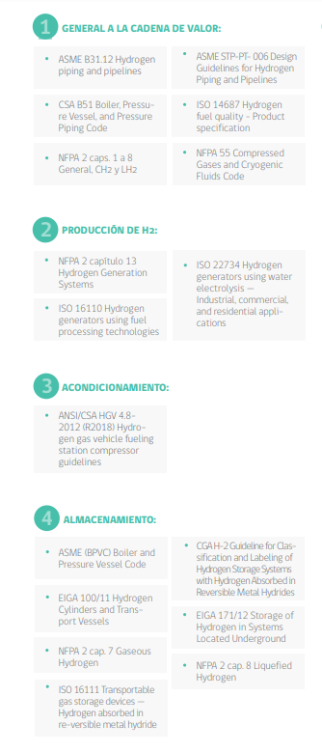
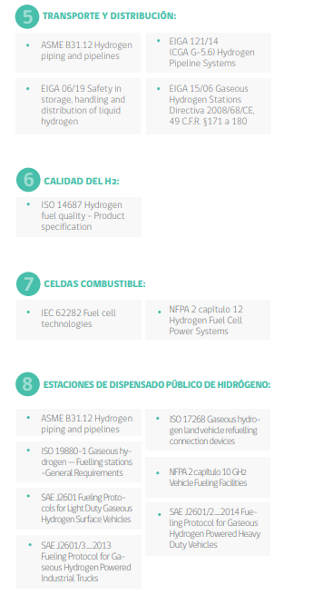

Normativa
https://energia.gob.cl/sites/default/files/guia_proyectos_especiales_hidrogeno_2021.pdf
Notes:
La transición energética hacia las energías renovables comenzó en nuestro país hace algunos años
Esta transición implica que vamos a dejar de utilizar combustibles fósiles, como el carbón, el gas y el petróleo como fuentes de energía, para pasar a utilizar energías limpias
Esto es un gran hito como país porque nosotros no poseemos grandes reservas de combustibles fósiles y por eso prácticamente todo lo que utilizamos tenemos que importarlo, lo que representa una desventaja para nosotros que vamos a dejar atrás
En cambio, tenemos disponibles grandes cantidades de radiación solar, lugares con buenos vientos, cursos de agua caudalosos, y energía de la tierra la cadena volcánica de los Andes. Incluso tenemos una gran costa que en el futuro nos podría brindar una insuperable fuente de energía mareomotriz. Esos recursos energéticos nos posicionan como uno de los países con más posibilidades de exportar energía verde.
Esta transición no solo está ocurriendo en Chile, si no que es además indispensable a nivel mundial, porque es urgente frenar las emisiones de gases de efecto invernadero, que ocasiona la utilización de combustibles fósiles para generar energía. Chile quiere transformarse en un líder mundial de esta transición, para empujar a los demás países a seguirlo.
Esta transición entonces es una necesidad y a la vez una oportunidad para nuestro país.
Y es verdad que ya hemos comenzado a avanzar en que la cantidad de electricidad que generamos con fuentes renovables no convencionales en la última década, que aumentó a un 20% del total, pero todavía falta mucho.
En los próximos años vamos a cambiar la forma en que nos transportamos, porque los autos y medios de transporte serán eléctricos, la forma en que nos calefaccionamos y cocinamos, y los trabajos de muchas personas. Ese cambio va a ocurrir porque cambiaremos la energía que utilizamos proveniente de combustibles fósiles por fuentes renovables que no generan emisiones. Esta transición va a significar entonces un gran cambio en el transporte, la industria, el comercio, las edificaciones y en la vida de todas las personas.
Y no va a ser fácil, porque para que este cambio ocurra vamos a necesitar muchas cosas. Necesitaremos nuevas plantas generadoras, adaptar nuestros sistemas al transporte y uso de nuevas energías, generar capacidad de almacenamiento de energía porque los recursos renovables son variables, vamos a tener que adecuar las leyes y regulaciones que rigen el sistema energético, y vamos a tener que adaptar nuestro comportamiento a nuevas tecnologías.
Si deseamos llegar a ser carbono neutrales al 2050 como nos hemos propuesto, tendremos que apurar el tranco en el camino de implementación de estos cambios. No hay tiempo que perder y hay que ponerse manos a la obra YA!

Slide 13
Hidrógeno verde:
Potencialidades y Proyectos

Slide 14
“Estamos trabajando para crear las condiciones favorables para el desarrollo del hidrógeno verde, lo vamos a seguir potenciando, pero integrándolo en una política industrial. Queremos que esta industria se despliegue propiciando el desarrollo local, con un acento más social e inclusivo, con una mirada sistémica, que considere los impactos que tendrá no sólo en términos económicos, sino que sociales, culturales y medioambientales”
Claudio Huepe, Ministro de Energía de Chile
Julio 2022
Notes:
La transición energética hacia las energías renovables comenzó en nuestro país hace algunos años
Esta transición implica que vamos a dejar de utilizar combustibles fósiles, como el carbón, el gas y el petróleo como fuentes de energía, para pasar a utilizar energías limpias
Esto es un gran hito como país porque nosotros no poseemos grandes reservas de combustibles fósiles y por eso prácticamente todo lo que utilizamos tenemos que importarlo, lo que representa una desventaja para nosotros que vamos a dejar atrás
En cambio, tenemos disponibles grandes cantidades de radiación solar, lugares con buenos vientos, cursos de agua caudalosos, y energía de la tierra la cadena volcánica de los Andes. Incluso tenemos una gran costa que en el futuro nos podría brindar una insuperable fuente de energía mareomotriz. Esos recursos energéticos nos posicionan como uno de los países con más posibilidades de exportar energía verde.
Esta transición no solo está ocurriendo en Chile, si no que es además indispensable a nivel mundial, porque es urgente frenar las emisiones de gases de efecto invernadero, que ocasiona la utilización de combustibles fósiles para generar energía. Chile quiere transformarse en un líder mundial de esta transición, para empujar a los demás países a seguirlo.
Esta transición entonces es una necesidad y a la vez una oportunidad para nuestro país.
Y es verdad que ya hemos comenzado a avanzar en que la cantidad de electricidad que generamos con fuentes renovables no convencionales en la última década, que aumentó a un 20% del total, pero todavía falta mucho.
En los próximos años vamos a cambiar la forma en que nos transportamos, porque los autos y medios de transporte serán eléctricos, la forma en que nos calefaccionamos y cocinamos, y los trabajos de muchas personas. Ese cambio va a ocurrir porque cambiaremos la energía que utilizamos proveniente de combustibles fósiles por fuentes renovables que no generan emisiones. Esta transición va a significar entonces un gran cambio en el transporte, la industria, el comercio, las edificaciones y en la vida de todas las personas.
Y no va a ser fácil, porque para que este cambio ocurra vamos a necesitar muchas cosas. Necesitaremos nuevas plantas generadoras, adaptar nuestros sistemas al transporte y uso de nuevas energías, generar capacidad de almacenamiento de energía porque los recursos renovables son variables, vamos a tener que adecuar las leyes y regulaciones que rigen el sistema energético, y vamos a tener que adaptar nuestro comportamiento a nuevas tecnologías.
Si deseamos llegar a ser carbono neutrales al 2050 como nos hemos propuesto, tendremos que apurar el tranco en el camino de implementación de estos cambios. No hay tiempo que perder y hay que ponerse manos a la obra YA!

Slide 15
Demanda de Chile hacia la Carbono Neutralidad
130
Eficiencia energética (35%)
Energías Renovables y Retiro Carbón (22%)
Electromovilidad (18%)
Hidrógeno Verde (24%)
65
Captura Bosques Adicional
Captura Bosques
Escenario carbono neutral
Carbono neutralidad

Slide 16
¿En que ocuparemos ese 24%?
Notes:
La transición energética hacia las energías renovables comenzó en nuestro país hace algunos años
Esta transición implica que vamos a dejar de utilizar combustibles fósiles, como el carbón, el gas y el petróleo como fuentes de energía, para pasar a utilizar energías limpias
Esto es un gran hito como país porque nosotros no poseemos grandes reservas de combustibles fósiles y por eso prácticamente todo lo que utilizamos tenemos que importarlo, lo que representa una desventaja para nosotros que vamos a dejar atrás
En cambio, tenemos disponibles grandes cantidades de radiación solar, lugares con buenos vientos, cursos de agua caudalosos, y energía de la tierra la cadena volcánica de los Andes. Incluso tenemos una gran costa que en el futuro nos podría brindar una insuperable fuente de energía mareomotriz. Esos recursos energéticos nos posicionan como uno de los países con más posibilidades de exportar energía verde.
Esta transición no solo está ocurriendo en Chile, si no que es además indispensable a nivel mundial, porque es urgente frenar las emisiones de gases de efecto invernadero, que ocasiona la utilización de combustibles fósiles para generar energía. Chile quiere transformarse en un líder mundial de esta transición, para empujar a los demás países a seguirlo.
Esta transición entonces es una necesidad y a la vez una oportunidad para nuestro país.
Y es verdad que ya hemos comenzado a avanzar en que la cantidad de electricidad que generamos con fuentes renovables no convencionales en la última década, que aumentó a un 20% del total, pero todavía falta mucho.
En los próximos años vamos a cambiar la forma en que nos transportamos, porque los autos y medios de transporte serán eléctricos, la forma en que nos calefaccionamos y cocinamos, y los trabajos de muchas personas. Ese cambio va a ocurrir porque cambiaremos la energía que utilizamos proveniente de combustibles fósiles por fuentes renovables que no generan emisiones. Esta transición va a significar entonces un gran cambio en el transporte, la industria, el comercio, las edificaciones y en la vida de todas las personas.
Y no va a ser fácil, porque para que este cambio ocurra vamos a necesitar muchas cosas. Necesitaremos nuevas plantas generadoras, adaptar nuestros sistemas al transporte y uso de nuevas energías, generar capacidad de almacenamiento de energía porque los recursos renovables son variables, vamos a tener que adecuar las leyes y regulaciones que rigen el sistema energético, y vamos a tener que adaptar nuestro comportamiento a nuevas tecnologías.
Si deseamos llegar a ser carbono neutrales al 2050 como nos hemos propuesto, tendremos que apurar el tranco en el camino de implementación de estos cambios. No hay tiempo que perder y hay que ponerse manos a la obra YA!

Slide 17
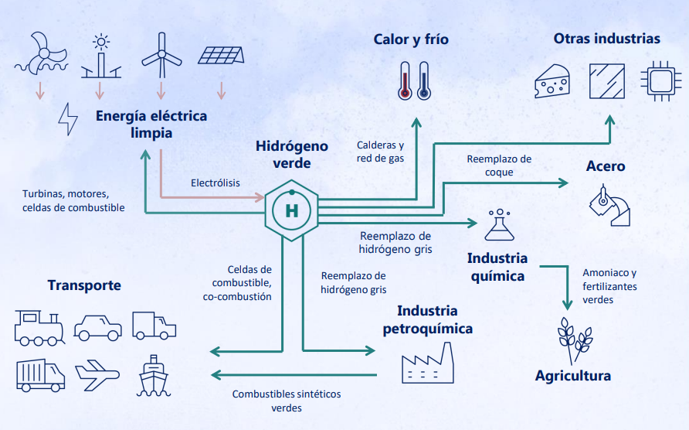
Notes:
La transición energética hacia las energías renovables comenzó en nuestro país hace algunos años
Esta transición implica que vamos a dejar de utilizar combustibles fósiles, como el carbón, el gas y el petróleo como fuentes de energía, para pasar a utilizar energías limpias
Esto es un gran hito como país porque nosotros no poseemos grandes reservas de combustibles fósiles y por eso prácticamente todo lo que utilizamos tenemos que importarlo, lo que representa una desventaja para nosotros que vamos a dejar atrás
En cambio, tenemos disponibles grandes cantidades de radiación solar, lugares con buenos vientos, cursos de agua caudalosos, y energía de la tierra la cadena volcánica de los Andes. Incluso tenemos una gran costa que en el futuro nos podría brindar una insuperable fuente de energía mareomotriz. Esos recursos energéticos nos posicionan como uno de los países con más posibilidades de exportar energía verde.
Esta transición no solo está ocurriendo en Chile, si no que es además indispensable a nivel mundial, porque es urgente frenar las emisiones de gases de efecto invernadero, que ocasiona la utilización de combustibles fósiles para generar energía. Chile quiere transformarse en un líder mundial de esta transición, para empujar a los demás países a seguirlo.
Esta transición entonces es una necesidad y a la vez una oportunidad para nuestro país.
Y es verdad que ya hemos comenzado a avanzar en que la cantidad de electricidad que generamos con fuentes renovables no convencionales en la última década, que aumentó a un 20% del total, pero todavía falta mucho.
En los próximos años vamos a cambiar la forma en que nos transportamos, porque los autos y medios de transporte serán eléctricos, la forma en que nos calefaccionamos y cocinamos, y los trabajos de muchas personas. Ese cambio va a ocurrir porque cambiaremos la energía que utilizamos proveniente de combustibles fósiles por fuentes renovables que no generan emisiones. Esta transición va a significar entonces un gran cambio en el transporte, la industria, el comercio, las edificaciones y en la vida de todas las personas.
Y no va a ser fácil, porque para que este cambio ocurra vamos a necesitar muchas cosas. Necesitaremos nuevas plantas generadoras, adaptar nuestros sistemas al transporte y uso de nuevas energías, generar capacidad de almacenamiento de energía porque los recursos renovables son variables, vamos a tener que adecuar las leyes y regulaciones que rigen el sistema energético, y vamos a tener que adaptar nuestro comportamiento a nuevas tecnologías.
Si deseamos llegar a ser carbono neutrales al 2050 como nos hemos propuesto, tendremos que apurar el tranco en el camino de implementación de estos cambios. No hay tiempo que perder y hay que ponerse manos a la obra YA!

Slide 18
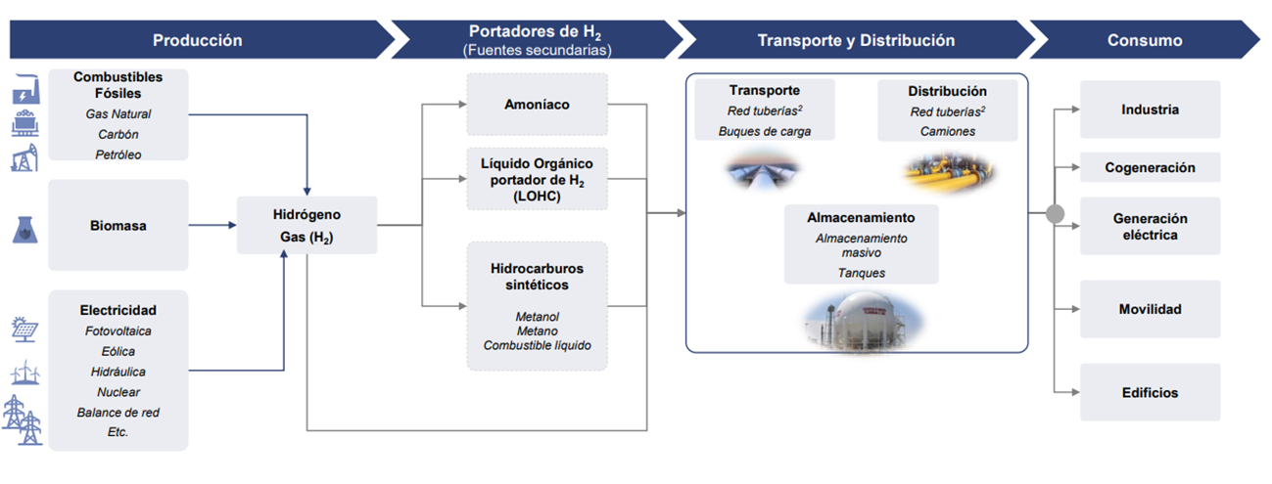
Cadena de Valor del Hidrógeno en Magallanes
Desarrolladores Regionales
Notes:
La transición energética hacia las energías renovables comenzó en nuestro país hace algunos años
Esta transición implica que vamos a dejar de utilizar combustibles fósiles, como el carbón, el gas y el petróleo como fuentes de energía, para pasar a utilizar energías limpias
Esto es un gran hito como país porque nosotros no poseemos grandes reservas de combustibles fósiles y por eso prácticamente todo lo que utilizamos tenemos que importarlo, lo que representa una desventaja para nosotros que vamos a dejar atrás
En cambio, tenemos disponibles grandes cantidades de radiación solar, lugares con buenos vientos, cursos de agua caudalosos, y energía de la tierra la cadena volcánica de los Andes. Incluso tenemos una gran costa que en el futuro nos podría brindar una insuperable fuente de energía mareomotriz. Esos recursos energéticos nos posicionan como uno de los países con más posibilidades de exportar energía verde.
Esta transición no solo está ocurriendo en Chile, si no que es además indispensable a nivel mundial, porque es urgente frenar las emisiones de gases de efecto invernadero, que ocasiona la utilización de combustibles fósiles para generar energía. Chile quiere transformarse en un líder mundial de esta transición, para empujar a los demás países a seguirlo.
Esta transición entonces es una necesidad y a la vez una oportunidad para nuestro país.
Y es verdad que ya hemos comenzado a avanzar en que la cantidad de electricidad que generamos con fuentes renovables no convencionales en la última década, que aumentó a un 20% del total, pero todavía falta mucho.
En los próximos años vamos a cambiar la forma en que nos transportamos, porque los autos y medios de transporte serán eléctricos, la forma en que nos calefaccionamos y cocinamos, y los trabajos de muchas personas. Ese cambio va a ocurrir porque cambiaremos la energía que utilizamos proveniente de combustibles fósiles por fuentes renovables que no generan emisiones. Esta transición va a significar entonces un gran cambio en el transporte, la industria, el comercio, las edificaciones y en la vida de todas las personas.
Y no va a ser fácil, porque para que este cambio ocurra vamos a necesitar muchas cosas. Necesitaremos nuevas plantas generadoras, adaptar nuestros sistemas al transporte y uso de nuevas energías, generar capacidad de almacenamiento de energía porque los recursos renovables son variables, vamos a tener que adecuar las leyes y regulaciones que rigen el sistema energético, y vamos a tener que adaptar nuestro comportamiento a nuevas tecnologías.
Si deseamos llegar a ser carbono neutrales al 2050 como nos hemos propuesto, tendremos que apurar el tranco en el camino de implementación de estos cambios. No hay tiempo que perder y hay que ponerse manos a la obra YA!

Slide 19
Hidrógeno verde:
Principales Desafíos Territoriales

Slide 20
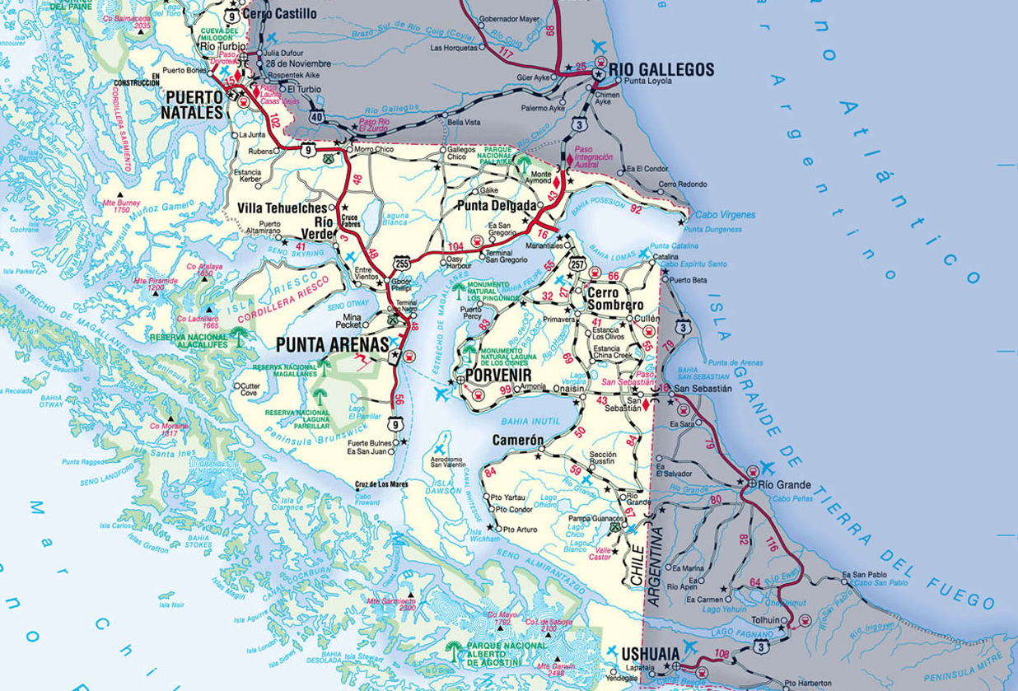
Presencia de Sitios Protegidos Oficialmente en Zonas Aledañas a posibles proyectos
Parque Nacional Pali Aike
Humedal Bahía Lomas- Sitio RAMSAR y Santuario de la Naturaleza
Monumento Natural Los Pinguinos
Monumento Natural los Cisnes
Sitios Prioritarios de Conservación

Slide 21
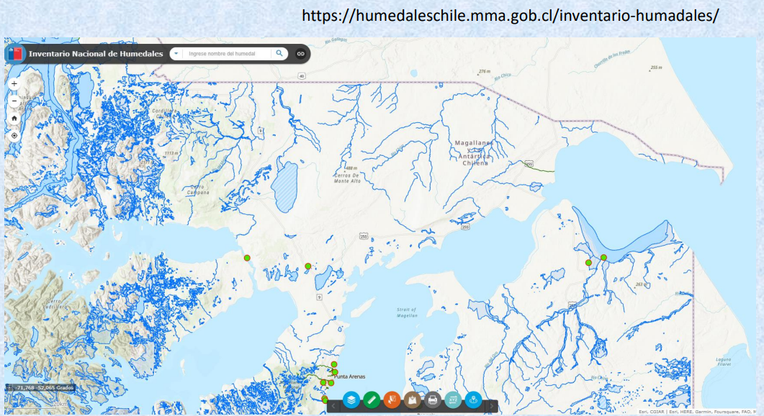
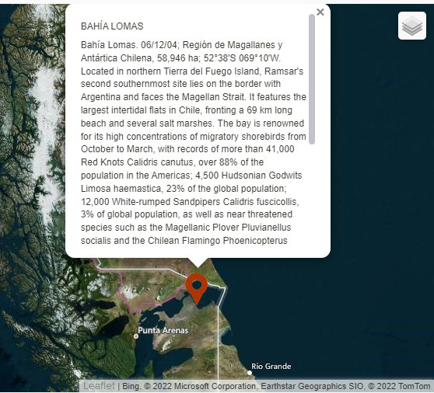
Presencia de Humedales – Estrategia Nacional de Humedales

Slide 22
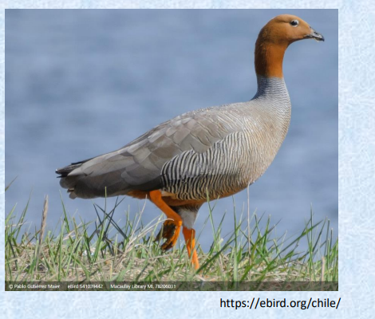
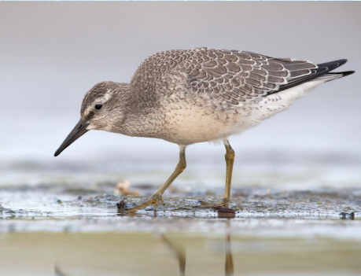
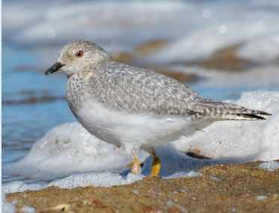
Especies aves en estado de conservación declaradas “En Peligro”

Slide 23
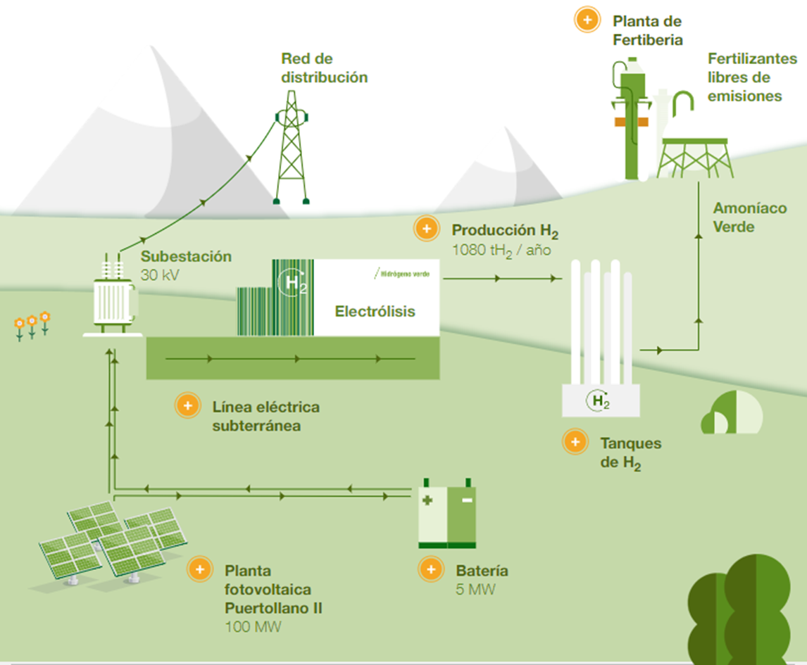
Líneas de Transmisión Eléctricas soterradas v/s en altura
Fuente:
https://www.iberdrola.com/conocenos/lineas-negocio/proyectos-emblematicos/puertollano-planta-hidrogeno-verde

Slide 24
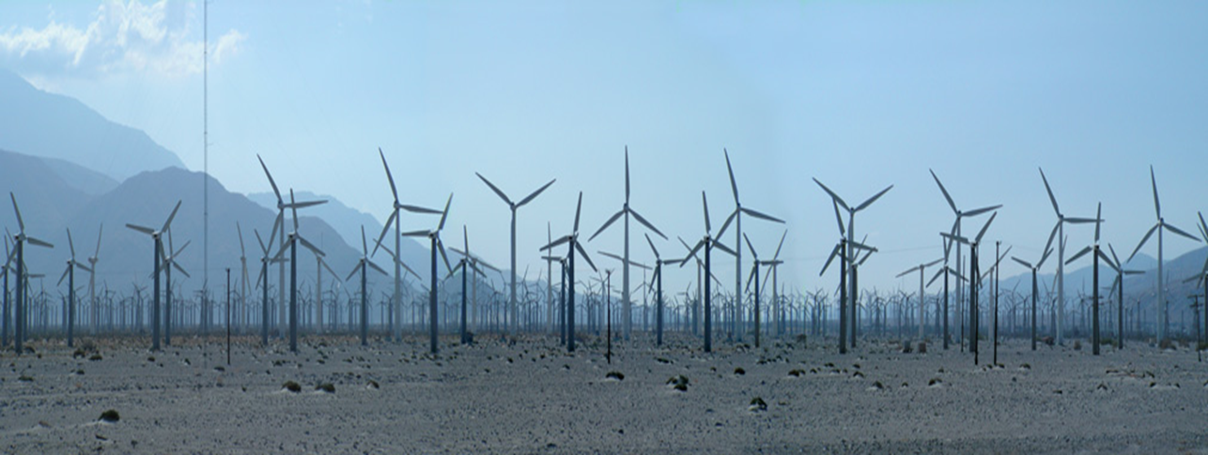
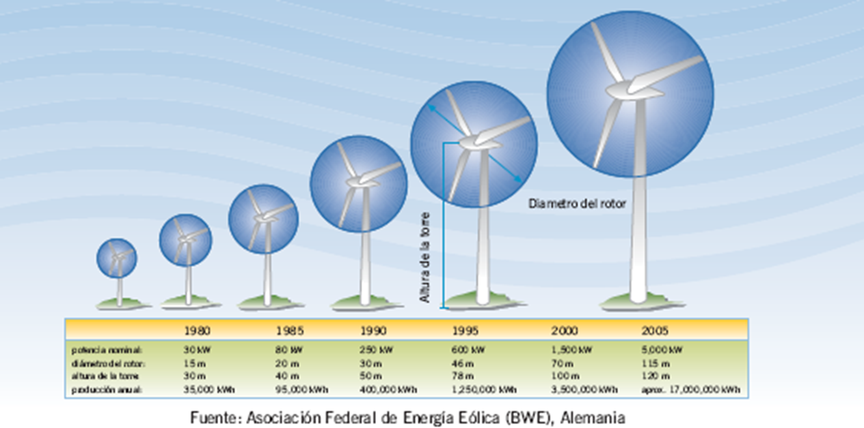
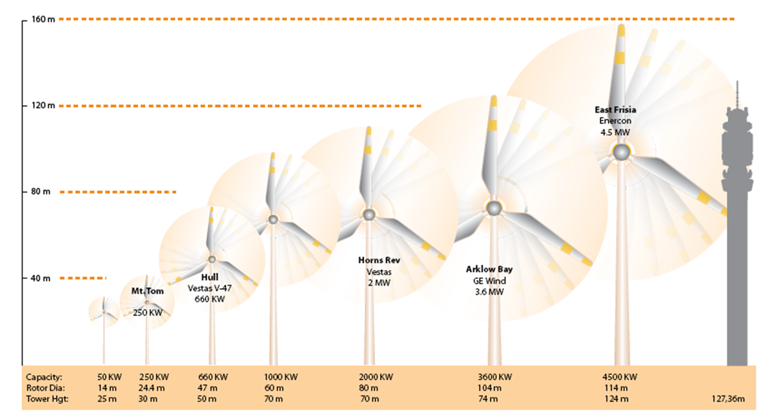
Eficiencia Energética y Tecnológica para disminuir número de aerogeneradores y altura menos impactante

Slide 25
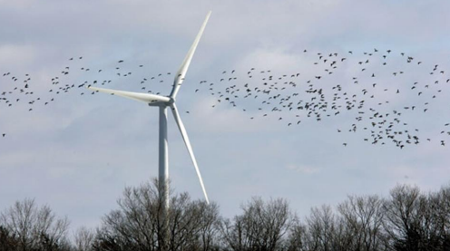
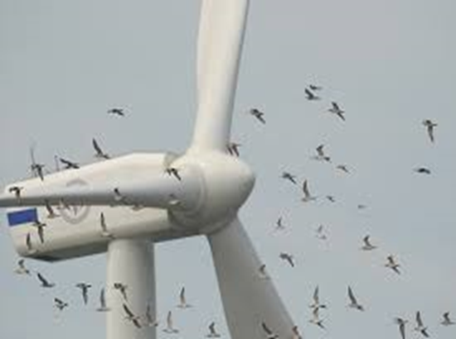
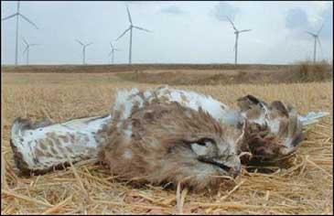
Monitoreo de Aves y Murciélagos

Slide 26
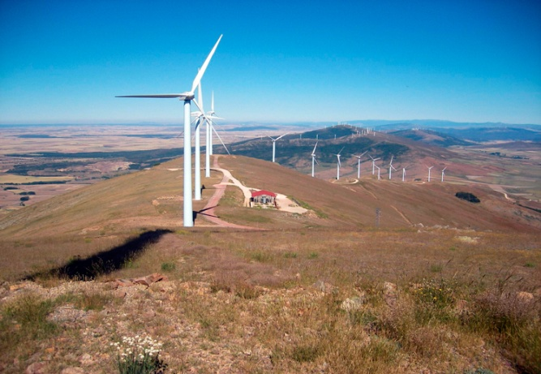
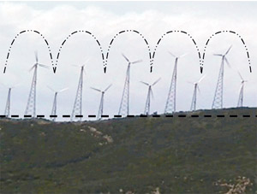
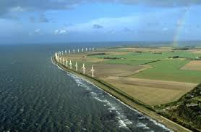
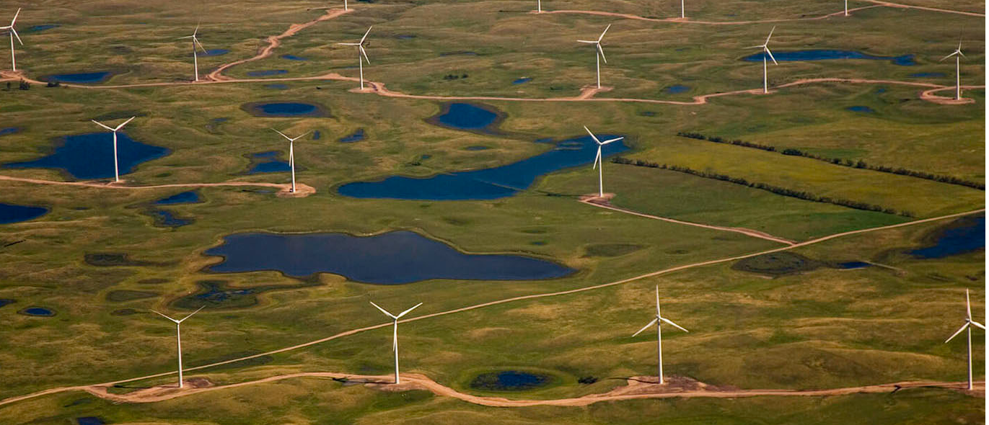
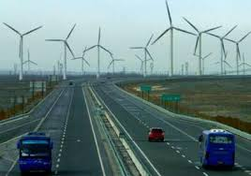
Diseños de Parques Eólicos armónicos con el paisaje

Slide 27
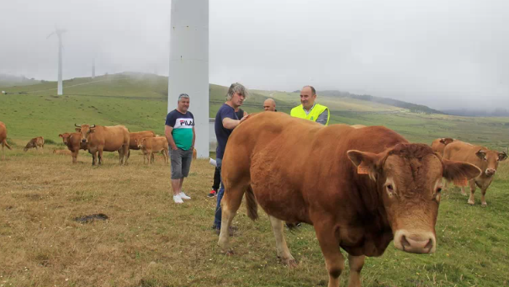
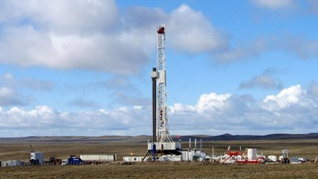
Convivencia con la ganadería y otras actividades del territorio.
Fuente: https://www.lavozdegalicia.es/noticia/somosagro/2019/07/30/alianza-perfecta-eolica-ganaderia/00031564498850500790789.htm
Fuente: ENAP, 2019

Slide 28
Hidrógeno verde:
Proyectos Regionales

Slide 29

Provincia de Magallanes
En construcción Haru Oni - Planta Piloto
En Evaluación Ambiental Faro del Sur – Parque Eólico (EIA)
Estudios de Línea Base
Diseño Ingenieria Conceptual - Planta de H2V - Planta Amoniaco - Muelle
Estudios de Línea Base
Diseño Ingenieria Conceptual - Planta de H2V - Planta Amoniaco - Muelle
Prefactibilidad
H2V – Cabeza del Mar
Prefactibilidad

Slide 30

Provincia Tierra del Fuego
Estudios de Línea Base
Prefactibilidad
Ahora “Llakadona”
Prefactibilidad
Prefactibilidad
H2V – Frontera
Prefactibilidad

Slide 31
Hidrógeno verde:
Acciones Multisectoriales

Slide 32

Financiamiento

Slide 33
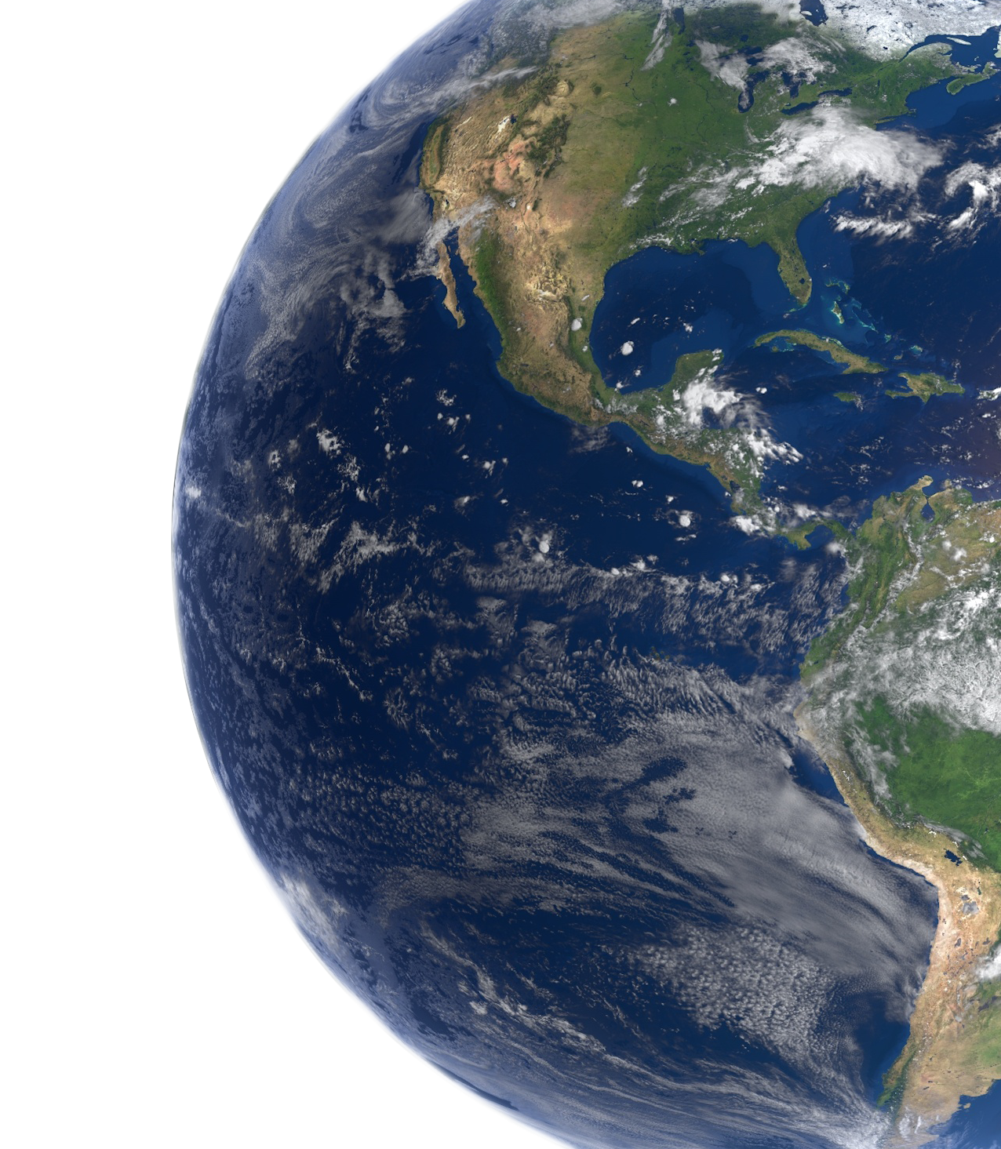
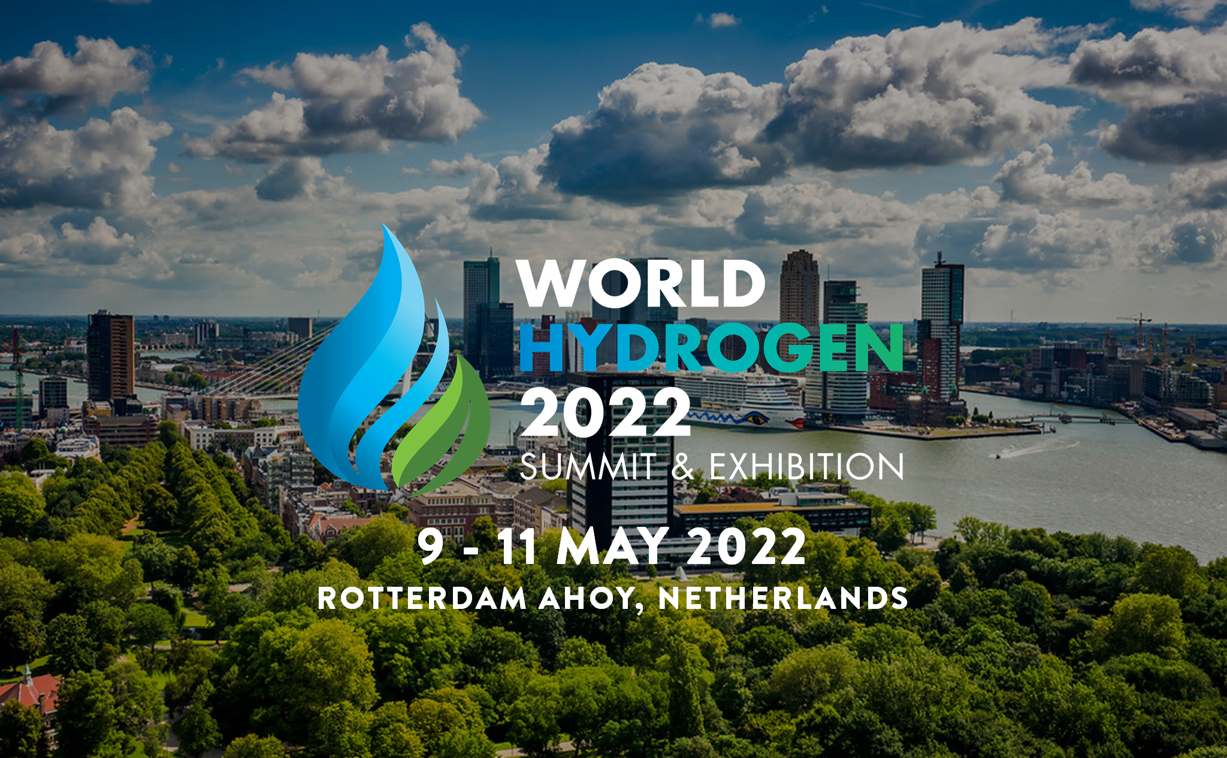
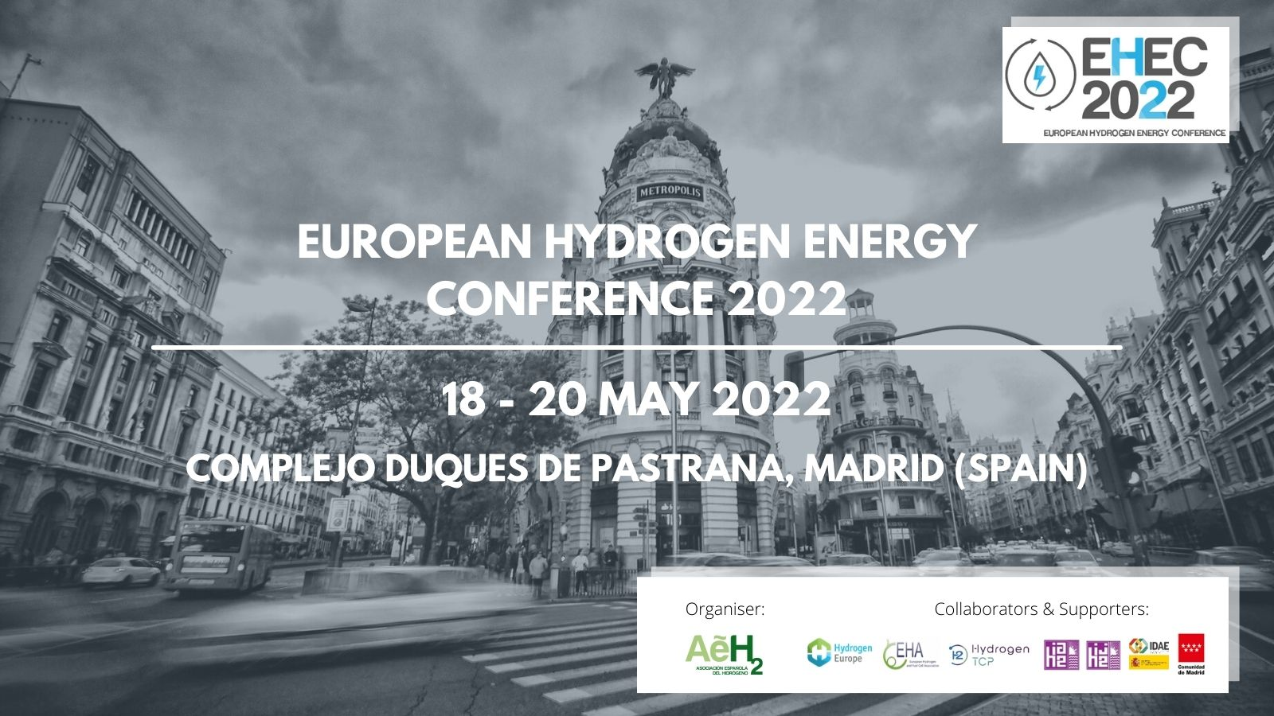
Misiones Tecnológicas y Acuerdos
Participación ENAP Magallanes - Desarrolladores
Participación SEREMI de Energía de Magallanes – Desarrolladores (Concursos CORFO)

Slide 34
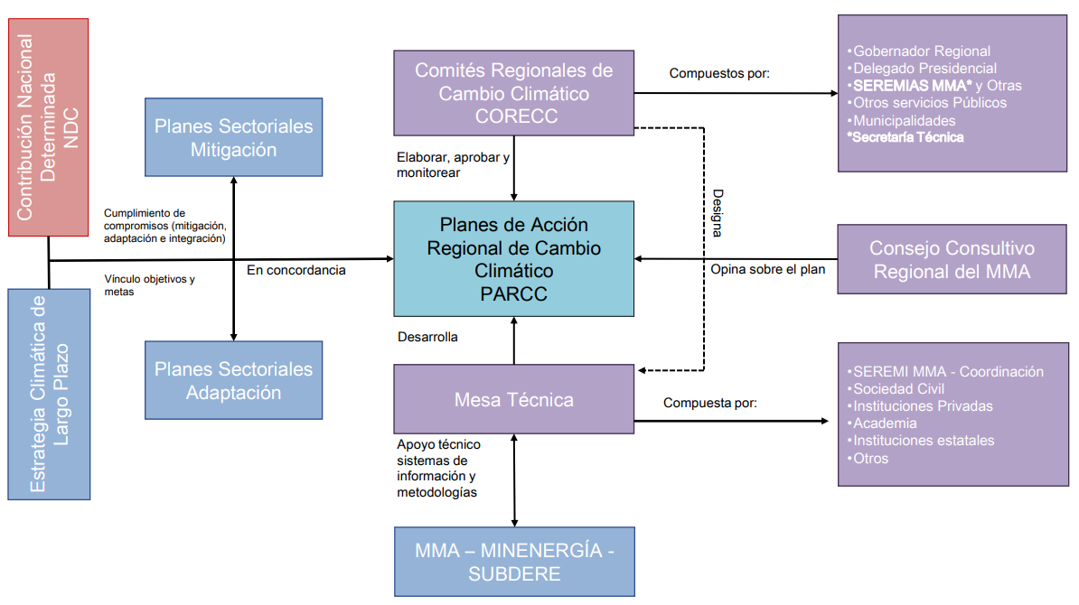
PARCC – Ministerio de Medio Ambiente y otros

Slide 35
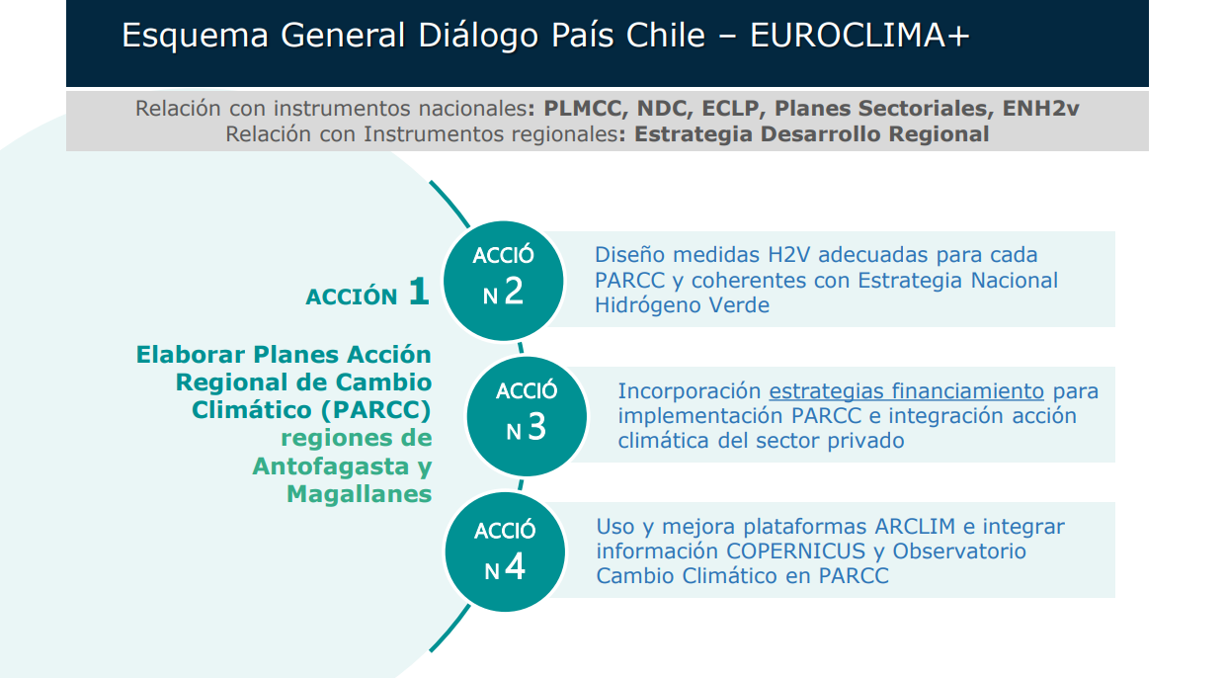
Plan de Acción Regional Cambio Climático
Ministerio de Energía en colaboración con GIZ – AECID, otros
Gobierno Regional
Ministerio de Medio Ambiente

Slide 36
ESTRATEGIAS ENERGÉTICAS LOCALES - EEL
Instrumento de Planificación Energética Local (Municipal), para las 7 comunas restantes de la Región de Magallanes y Antártica Chilena, vinculante con el PER
Incluye Municipios de;
San Gregorio
Laguna Blanca
Río Verde
Primavera
Porvenir
Timaulkel
Torres del Payne
Región de Magallanes y Antártica Chilena
Licitación Agosto - Septiembre 2022
Asociación Municipalidades de Magallanes – AMUMAG
SEREMI de Energía – Agencia SE

Slide 37
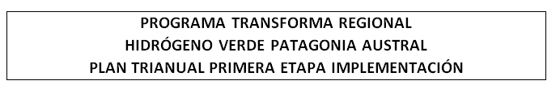
PROGRAMA TRANSFORMA ENERGIA - CORFO
Conjunto de acciones para la Etapa 1, asociadas a la Hoja de Ruta Regional de H2V y a la reducción de brechas detectadas
Aprobado por Comité CORFO Mayo 2022
Proceso de Selección de Gerente (a) Programa – Agosto 2022

Slide 38
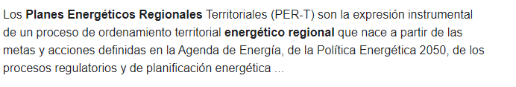
PLAN ESTRATEGICO ENERGÉTICO REGIONAL - PEER
CONVENIO DE COOPERACIÓN ENTRE MINISTERIO DE ENERGIA Y GOBIERNOS REGIONALES
Instrumento de Planificación Energética, vinculante con la Estrategia de Desarrollo Regional
Región de Magallanes y Antártica Chilena
Licitación Diciembre 2022
Subsecretaría de Energía

Slide 39
Articulaciones

Slide 40
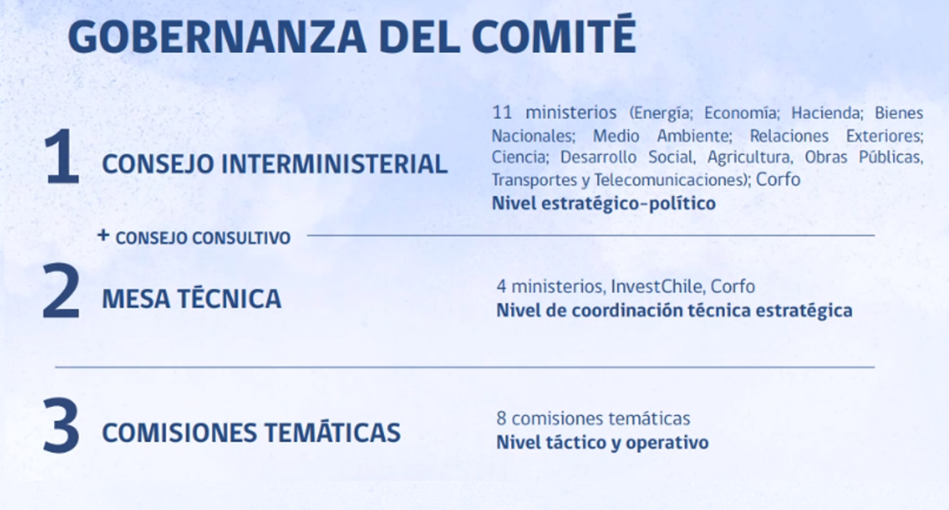

Nacional
Comité Interministerial para la Industria del Hidrógeno Verde

Slide 41
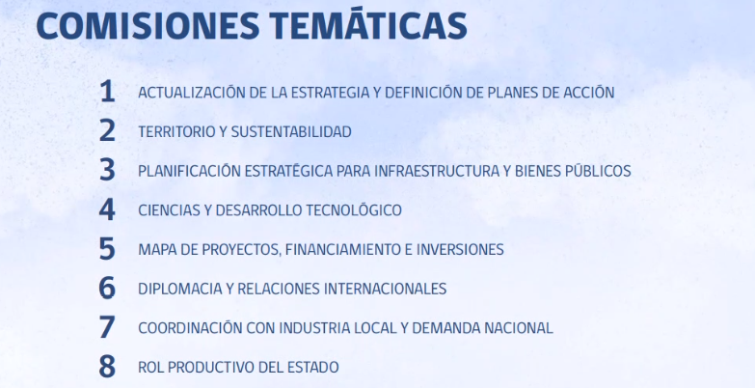

Slide 42



TRABAJO REGIONAL
Gobernanza:
Gobierno Regional, Delegación Presidencial, Seremis, academia, etc.
Infraestructura habilitante:
Nuevos desarrollos y reutilización de infraestructura
Proyectos e
iniciativas:
Desarrolladores, magnitudes,
pilotos, etc.
Valor local:
Capital humano, I+D, estándares socio ambientales
Orientación
Guía de Participación y Relacionamiento Comunitario
Aspectos Ambientales
Fortalecimiento Capital Humano
Capacitaciones sobre H2V y derivados a actores relevantes
Análisis de posibles Impactos Ambientales de la Industria H2V y derivados
Academia
Articulación
Gabinete H2V
Mesa Multisectorial para la Industria H2V
Articulación
ENAP y Desarrolladores
Notes:
Incluir reporte de ministerios ante congreso

Slide 43
Gracias….

